Slide 1
Русские поэты XIX века о природе: творческие задания для формирования читательской грамотности в 5 классе
Сборник материалов

Slide 2
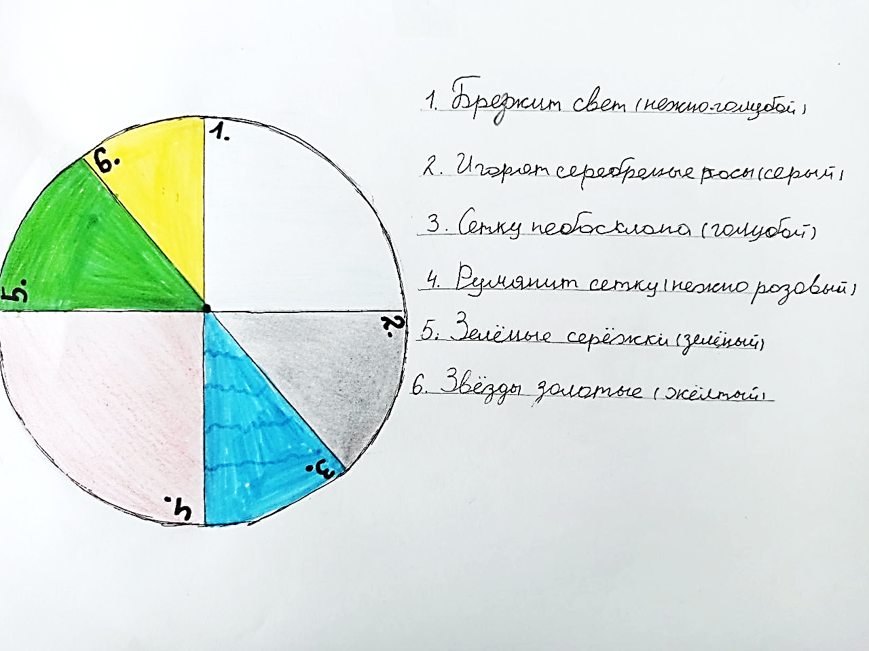
Спектр
К стихотворению С. Есенина «С добрым утром!»

Slide 3

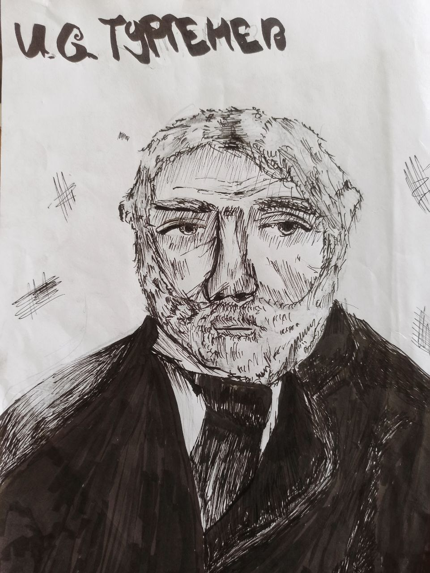
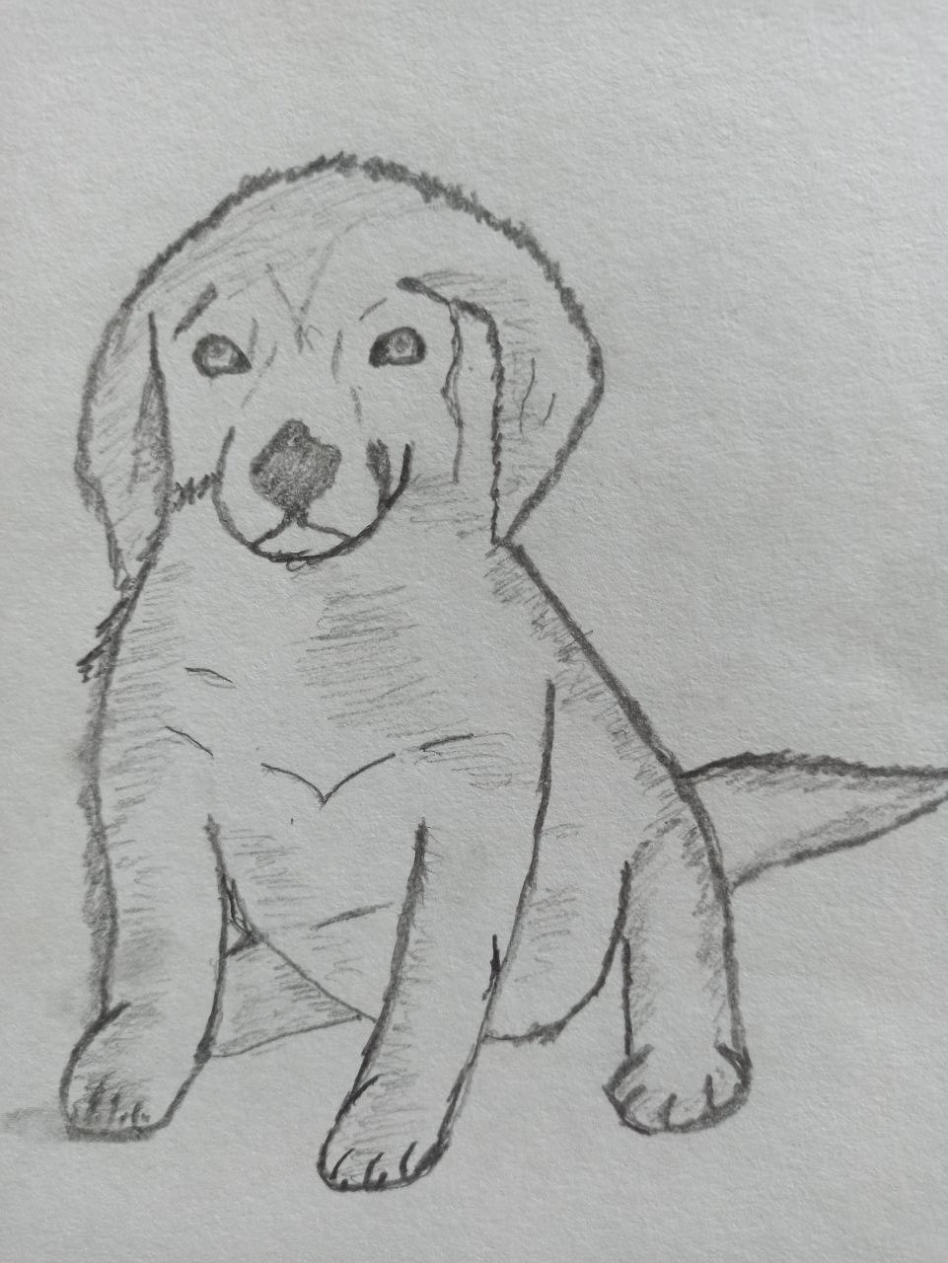
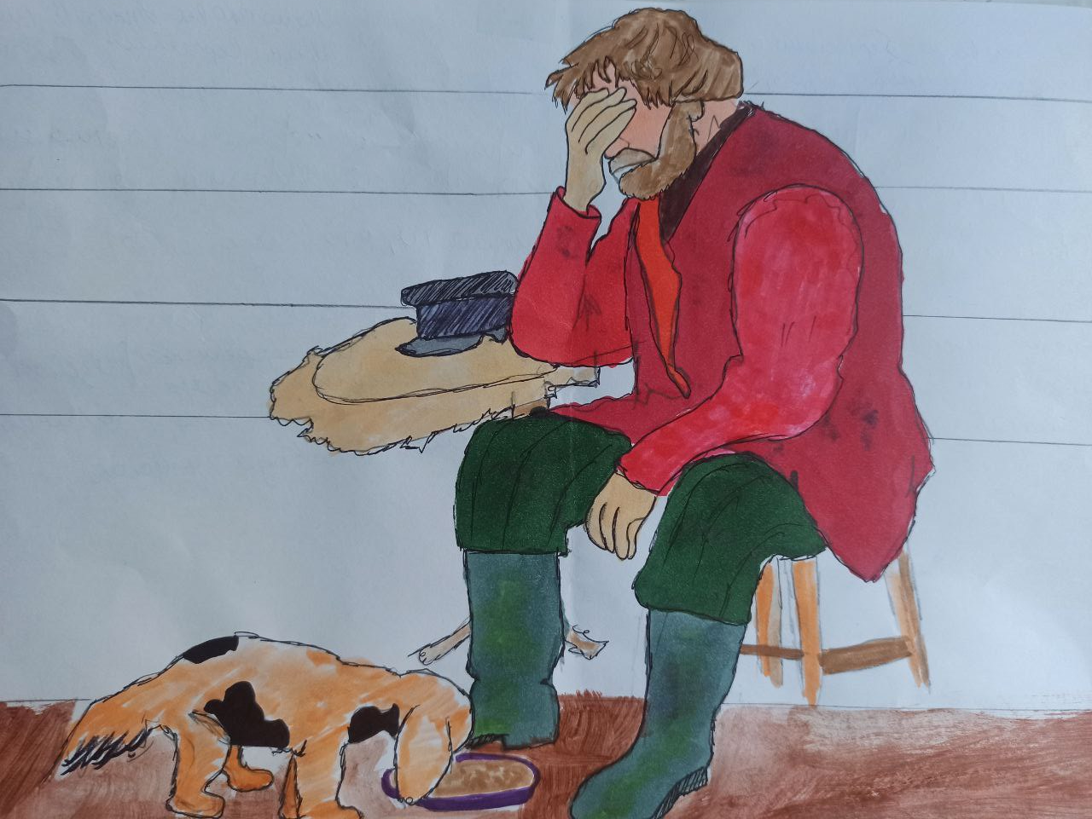
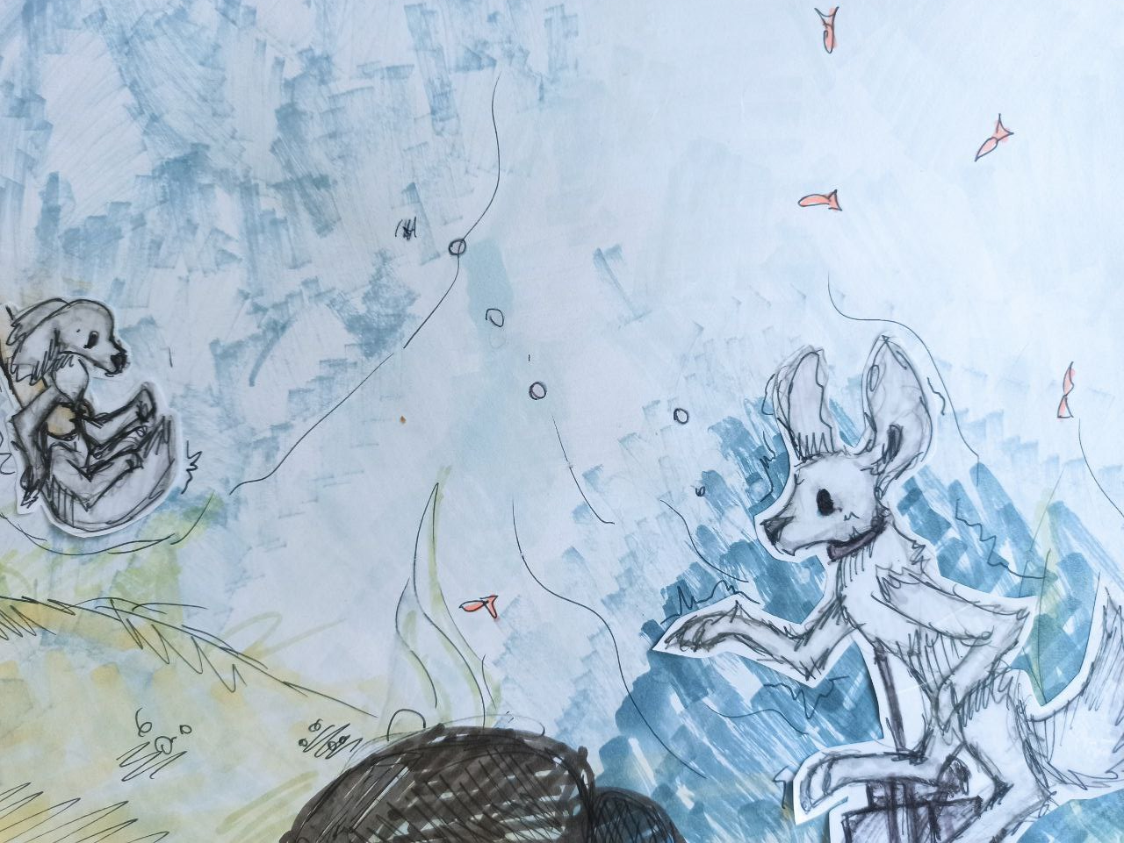
Альбом
«Превратилась в очень ладную собачку испанской породы, с длинными ушами, пушистым хвостом в виде трубы и большими выразительными глазами».
1
«Герасим долго глядел на нее; две тяжелые слезы выкатились вдруг из его глаз: одна упала на крутой лобик собачки, другая — во щи. Он заслонил лицо свое рукой».
2
3
«Герасим ничего не слыхал, ни быстрого визга падающей Муму, ни тяжкого всплеска воды; для него самый шумный день был безмолвен и беззвучен».
К рассказу И. С. Тургенева «Муму»

Slide 4





КАрдиограмма
5. Тоска и тревога "Тоска, предчувствия, заботы / Теснят твою всечасно грудь"
Сильное биение.
1. Нежность
«Подруга дней моих суровых, / Голубка дряхлая моя!"
На сердце теплеет, как от объятий.
2. Сожаление о разлуке
"Давно, давно ты ждешь меня"
Пульс замедляется, чувствуется одиночество.
3. Боль от её горя "Горюешь, будто на часах"
Скачок, эмпатия к няниной тоске
4. Сострадание к старости
"Медлят поминутно спицы / В твоих наморщенных руках"
Тихий, ровный ритм заботы.
6.Предчувствие
"То чудится тебе..." Пиковый всплеск, сигнал страха.
К стихотворению А. С. Пушкина «Няне…»

Slide 5


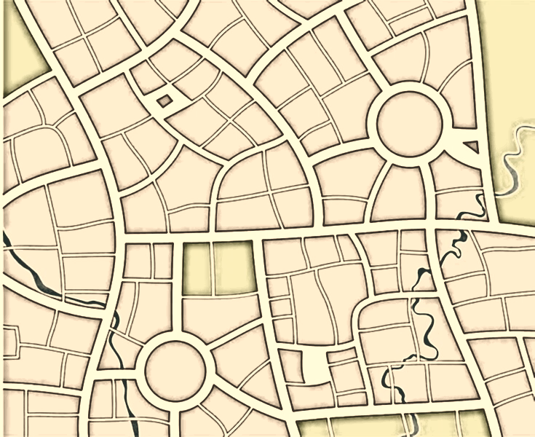



Карта (маршрут)
1. Улица с фонарями
«Скрип шагов вдоль улиц белых, / Огоньки вдали»
5
4
2. Стены домов
«На стенах оледенелых, / Блещут хрустали»
3
2
3. Одинокий пешеход
«От ресниц нависнул в очи / Серебристый пух»
1
4. Безлюдье
«Ветер спит, и всё немеет, /
Только бы уснуть»
5. Ночная улица
Ясный воздух сам робеет /
На мороз дохнуть.
К стихотворению А. Фета
«Скрип шагов вдоль улиц белых…»

Slide 6
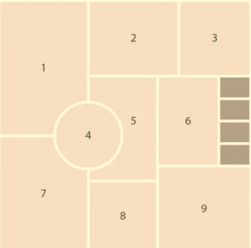
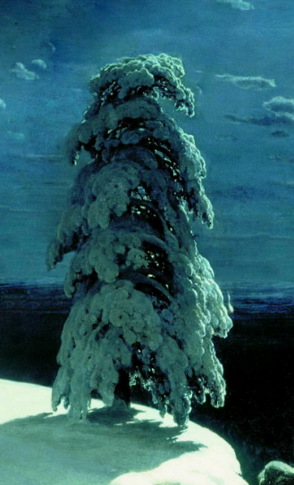
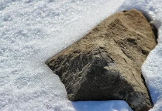
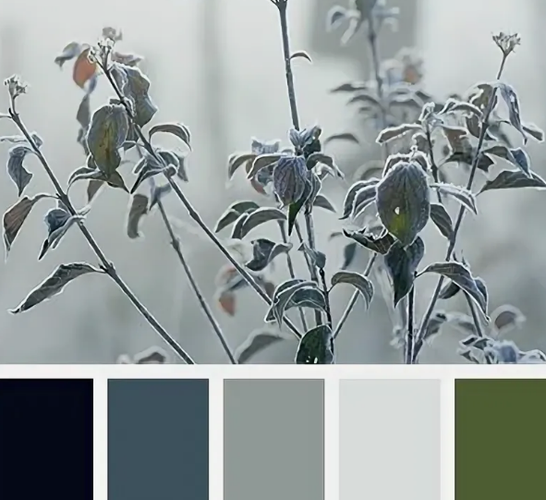


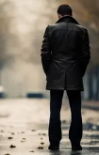
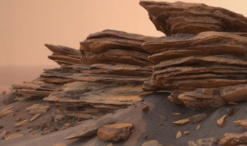
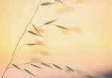
Мудборд
К стихотворению
М. Ю. Лермонтова «На севере диком…»

Slide 7
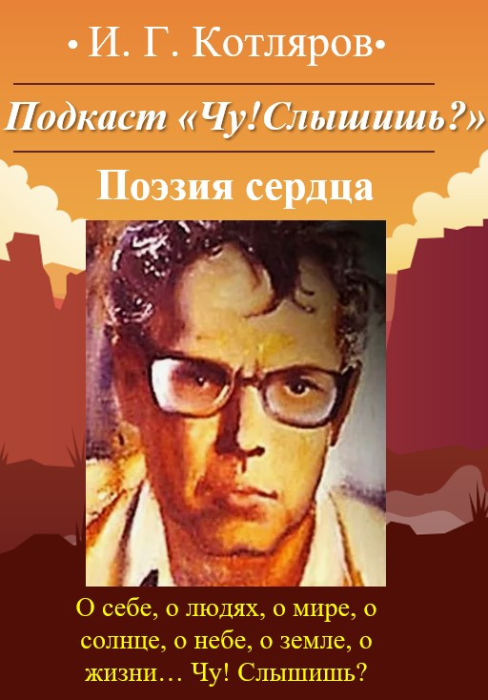
подкаст
К стихотворениям И. Г. Котлярова

Slide 8
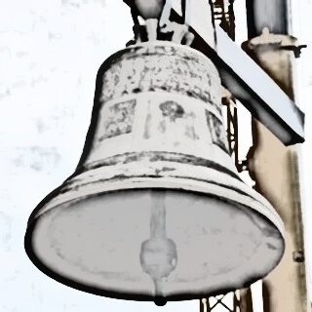
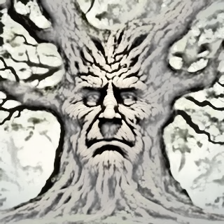
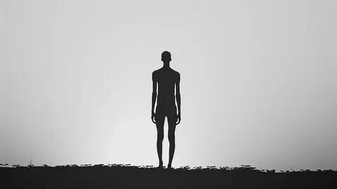
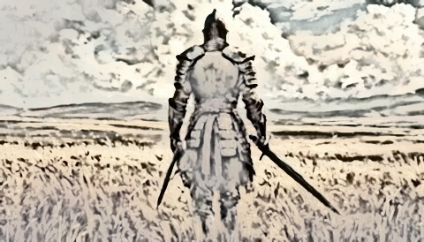
Хуманизация
К стихотворению Н. Заболоцкого «Одинокий дуб»

Slide 9
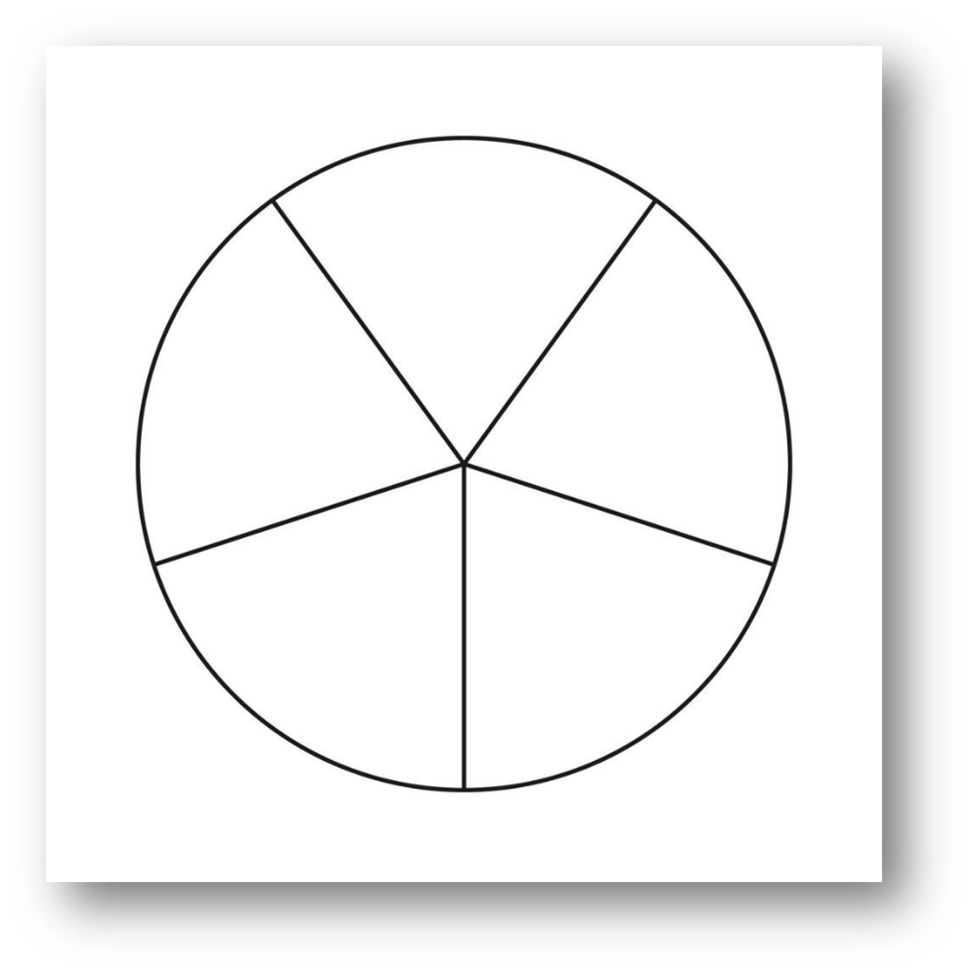
ШАБЛОНЫ творческих заданий
Спектр

Slide 10

ШАБЛОНЫ творческих заданий
Альбом

Slide 11

ШАБЛОНЫ творческих заданий
Кардиограмма

Slide 12
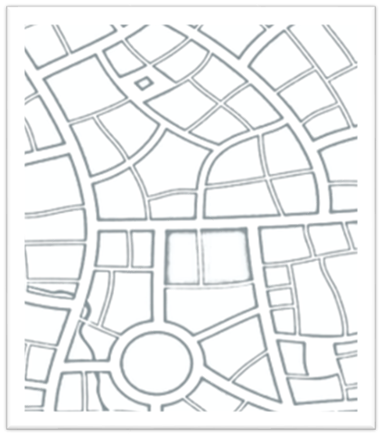
ШАБЛОНЫ творческих заданий
Карта (маршрут)

Slide 13
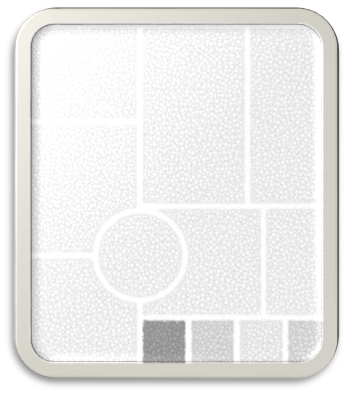
ШАБЛОНЫ творческих заданий
Мудборд

Slide 14

ШАБЛОНЫ творческих заданий
Подкаст

Slide 15
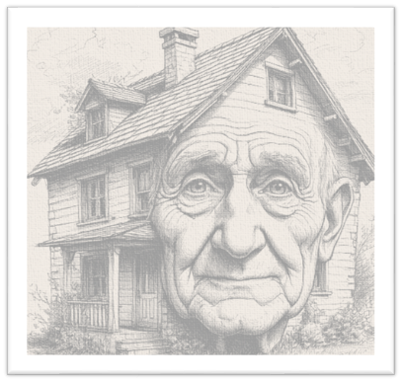
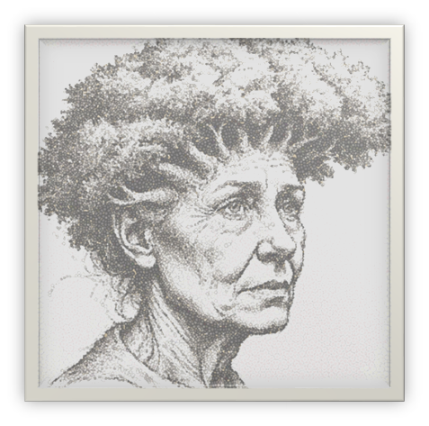
ШАБЛОНЫ творческих заданий
Хуманизация

